Slide 1
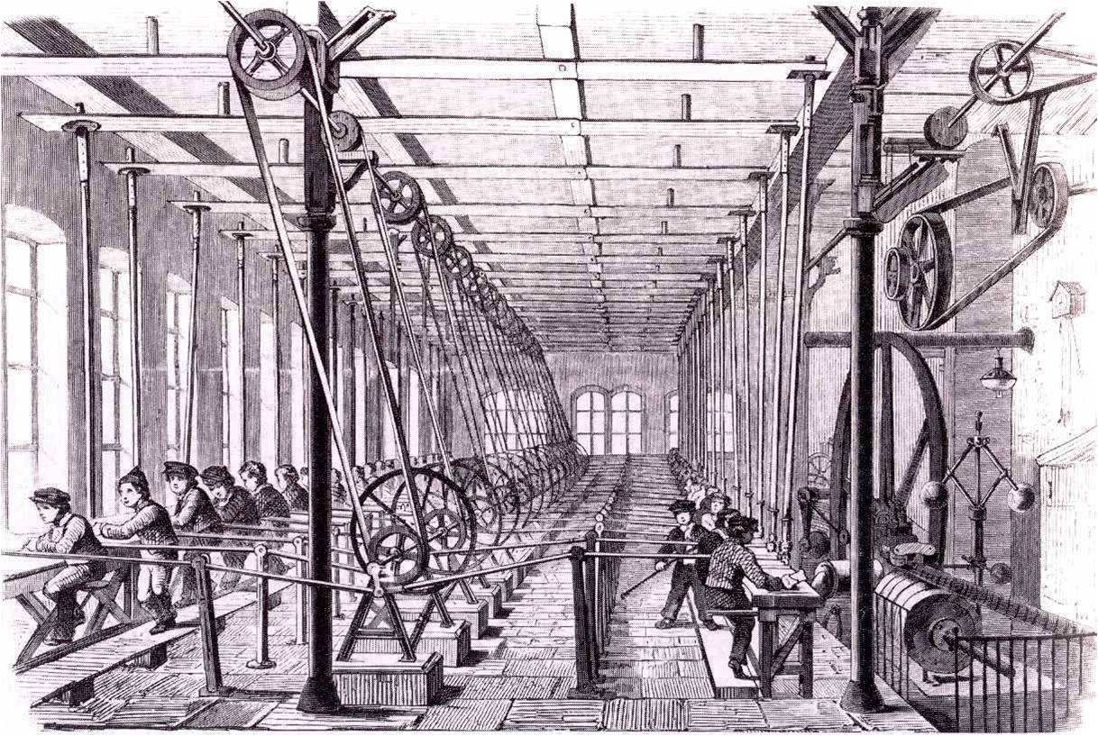
La diffusione dell’industria in Europa e la questione sociale

Slide 2
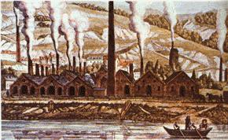
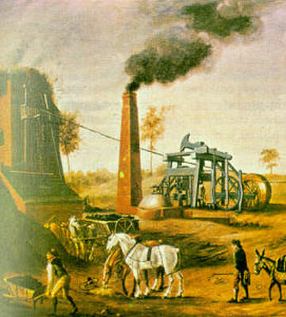
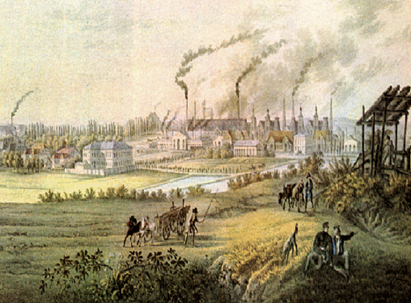
La rivoluzione industriale si diffonde in Europa
Dopo l’Inghilterra, che aveva già conosciuto una rivoluzione agricola e industriale nella seconda metà dell’800, tra il 1830 e il 1860 si ebbe un forte sviluppo economico anche in alcune zone d’Europa, soprattutto in Germania, Belgio e Francia; si diffuse gradualmente il sistema di fabbrica, grazie anche alla presenza di miniere di carbone e di vie di comunicazione efficienti. I macchinari furono spesso importati dall’Inghilterra

Slide 3
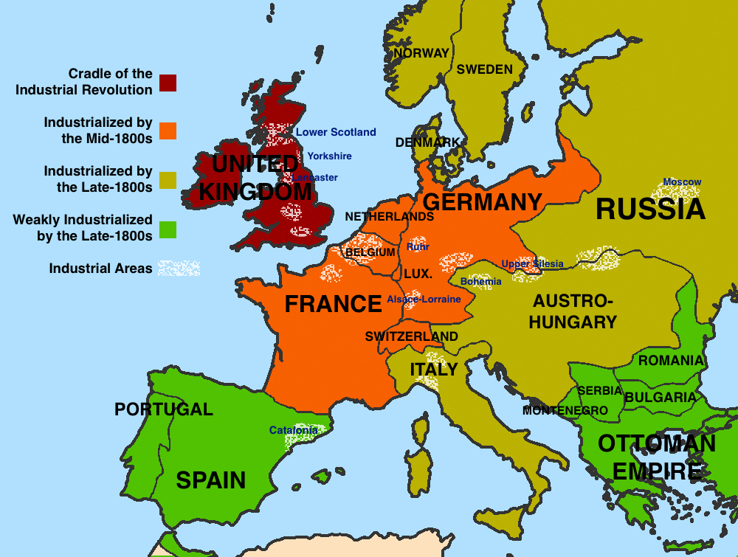
L’industrializzazione nell’Europa dell’800

Slide 4
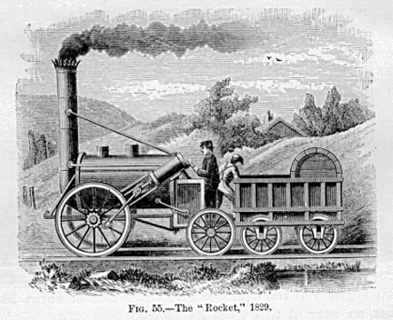
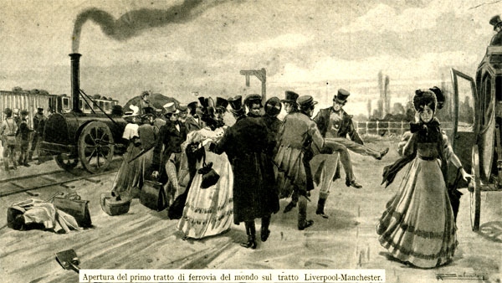
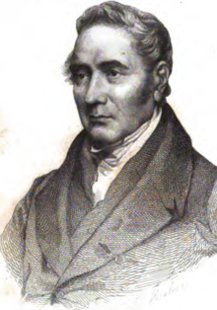
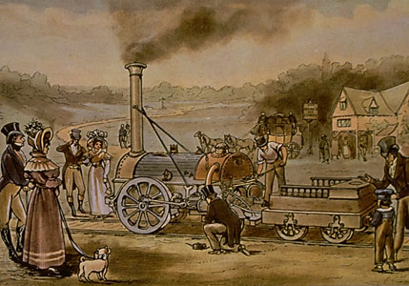
La prima ferrovia
Fu l’inglese George Stephenson che nel 1825 sperimentò la prima locomotiva a vapore (la famosa “Rocket”) in un tratto di 25 chilometri tra due città inglesi. La prima linea ferroviaria della storia fu la Manchester-Liverpool, inaugurata nel 1830

Slide 5
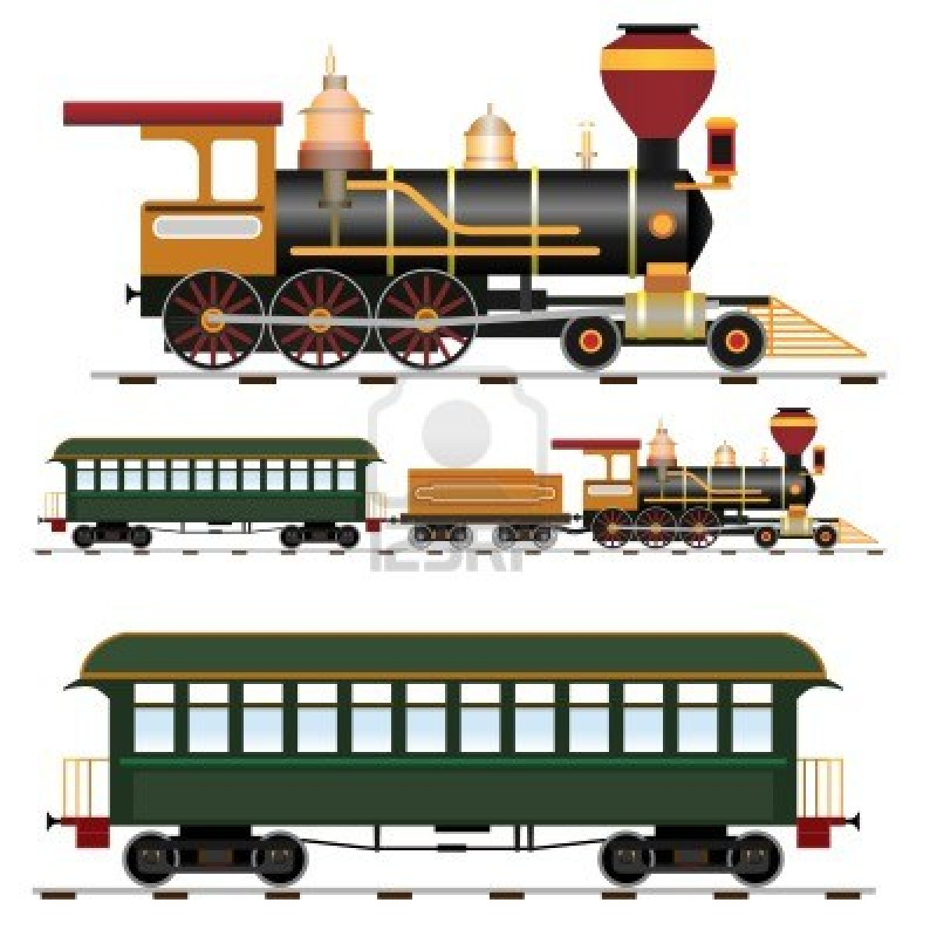
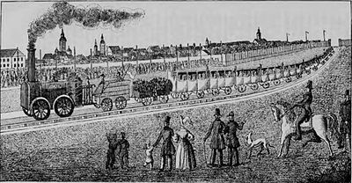
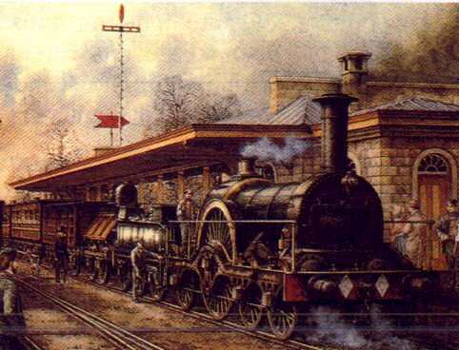
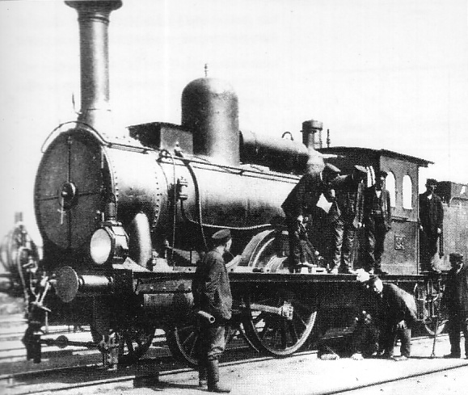
Lo sviluppo delle ferrovie
Le ferrovie ebbero un ruolo importante nell’industrializzazione dell’Europa. Esse favorirono il trasporto delle merci. Le linee ferroviarie, soprattutto nel Nord Europa, si svilupparono enormemente

Slide 6
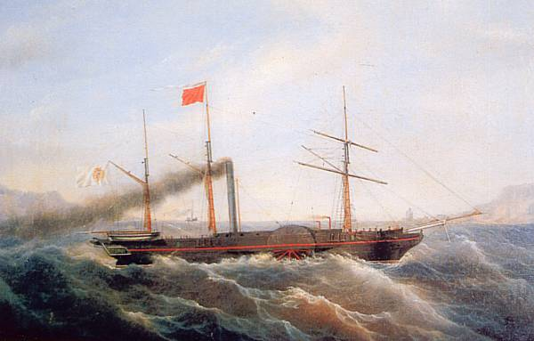
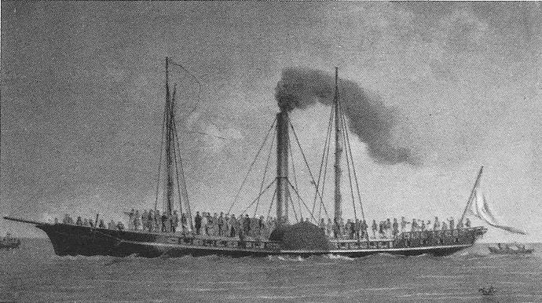
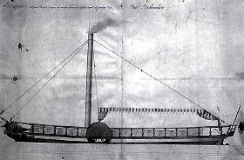
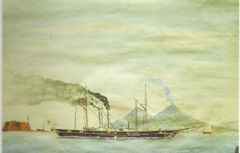
Le navi a vapore
Utilizzando, come nelle ferrovie, un motore a vapore, si svilupparono anche i primi battelli a vapore, che si diffusero inizialmente nei fiumi e nei laghi degli Stati Uniti

Slide 7
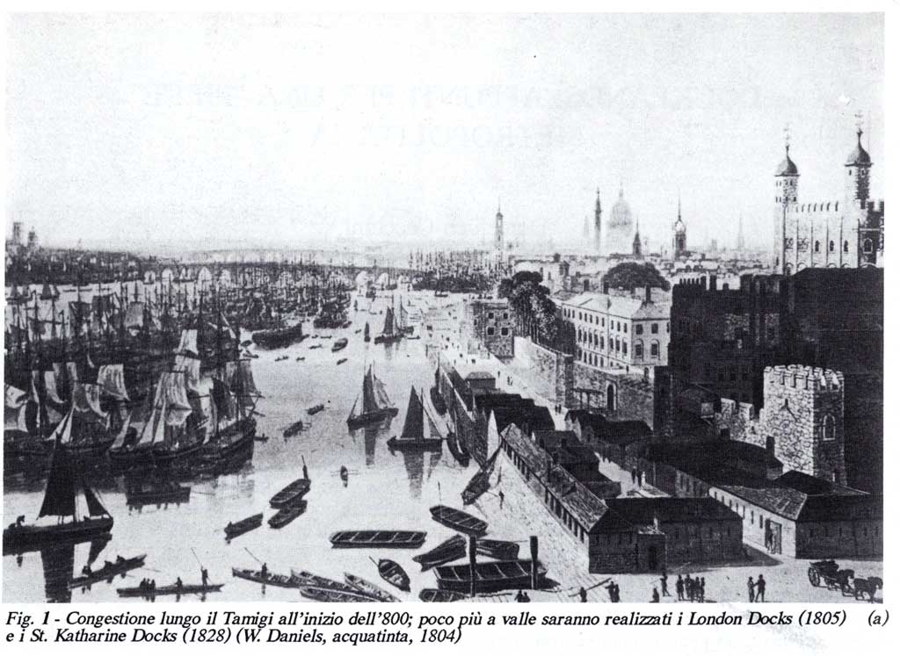
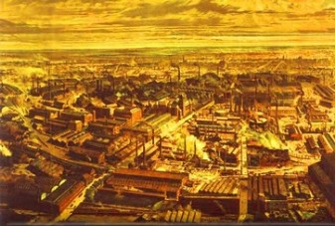
La crescita della popolazione
Nel corso dell’800 la popolazione europea aumentò in modo considerevole, grazie all’aumento delle risorse alimentari e al miglioramento dell’igiene (costruzione di acquedotti, di reti fognarie, progressi nella sanità).
Si ebbe un forte sviluppo di alcune città, soprattutto Londra e Parigi. Molti contadini si trasferivano in città per cercare lavoro in fabbrica

Slide 8
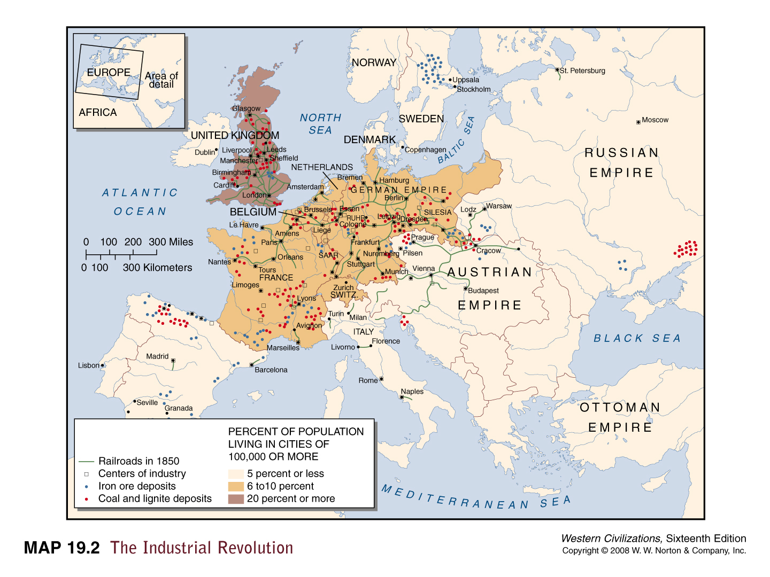
L’Europa verso la metà dell’800

Slide 9
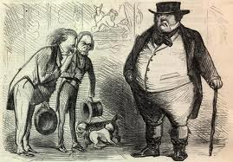
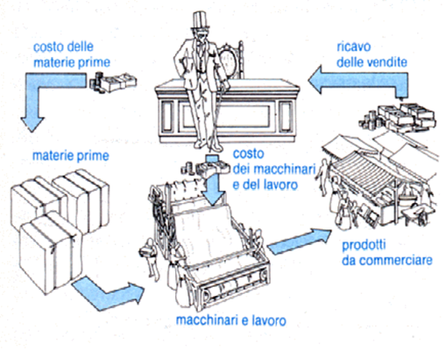
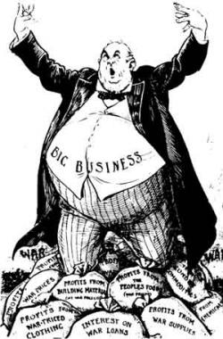
La borghesia capitalista
Gli imprenditori furono la classe sociale che, investendo i loro capitali nei mezzi di produzione (terre, fabbriche, macchinari, materie prime), dettero vita al sistema di fabbrica. Lo scopo del capitalista era ottenere un profitto, grazie al quale era possibile accrescere la dimensione dell’impresa

Slide 10
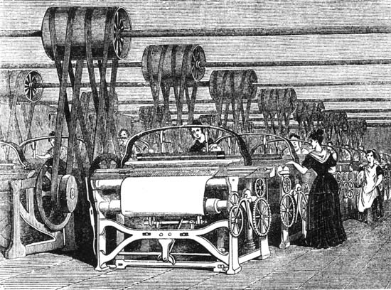
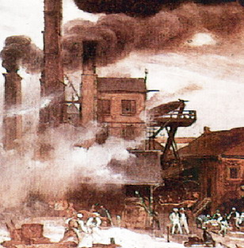
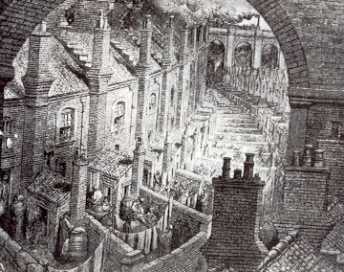
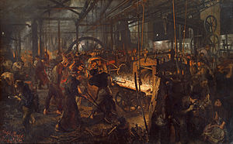
La classe operaia (il proletariato)
Nel sistema di fabbrica gli operai delle fabbriche (che avevano solo la forza delle loro braccia) ricevevano un salario in cambio del lavoro svolto

Slide 11
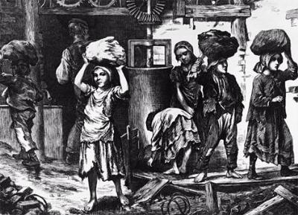
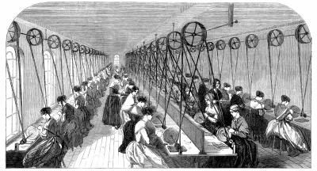
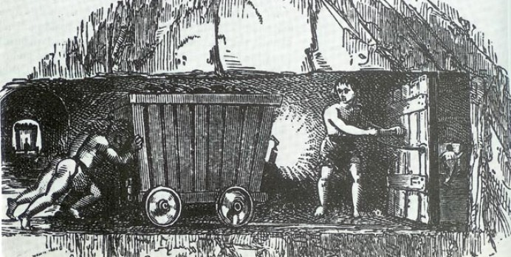
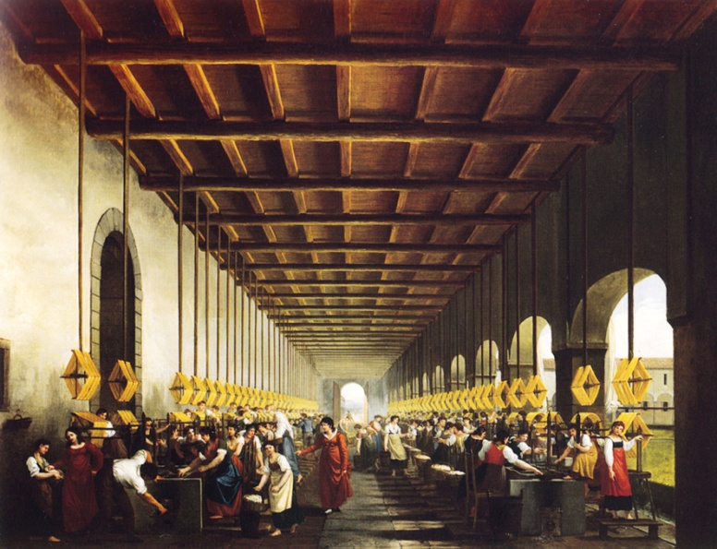
Le condizioni di vita e di lavoro degli operai (molti dei quali erano donne e bambini) erano durissime: salari bassi, orari lunghissimi (inizialmente anche 14-15 ore al giorno), severissima disciplina di fabbrica, condizioni igieniche spesso terribili, ritmi di lavoro molto pesanti

Slide 12
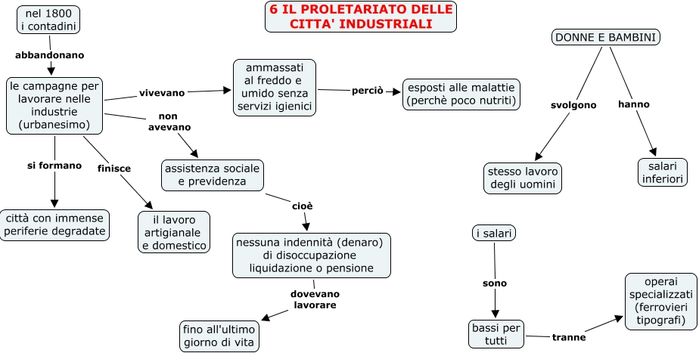
Schema riassuntivo sulla situazione della classe operaia

Slide 13
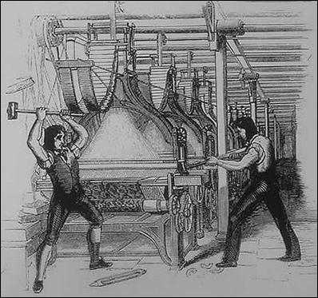


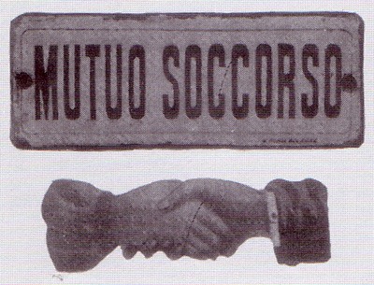
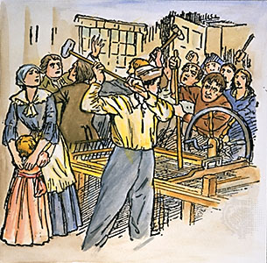
Le prime forme di protesta del movimento operaio
Per reagire contro le dure condizioni di lavoro in fabbrica, gli operai organizzarono inizialmente una protesta contro le macchine (luddismo).
Intorno alla metà dell’800 sorsero le prime cooperative (di consumo e di produzione); nello stesso periodo si diffusero le Società di Mutuo Soccorso, i cui soci pagavano una quota, che serviva per aiutare chi restava senza lavoro per malattia, incidenti o vecchiaia

Slide 14
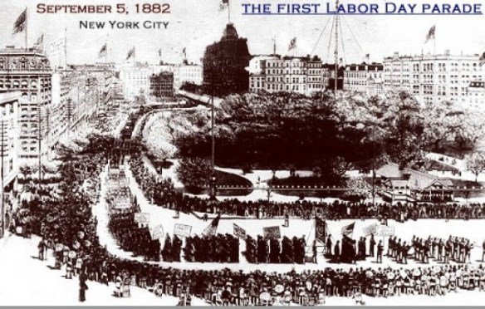
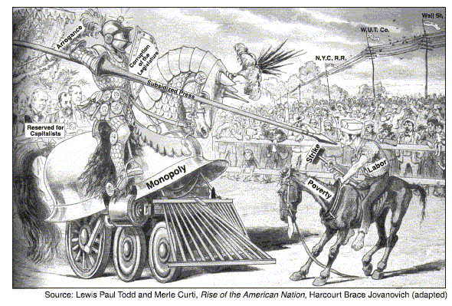
La nascita dei sindacati
Nel corso dell’800 alle Società di Muto Soccorso si andarono sostituendo delle organizzazioni che lottavano per difendere i diritti degli operai: i sindacati. Le richieste riguardavano i salari, gli orari, le condizioni igieniche e anche il diritto all’organizzazione. Dopo molte lotte il divieto di formare un sindacato venne abolito in diversi stati. La forma di lotta che si affermò sempre più nella seconda metà dell’800 fu lo sciopero (anch’esso inizialmente proibito per legge): dopo lunghe lotte furono strappate alcune conquiste importanti, come la riduzione dell’orario di lavoro, la limitazione del lavoro di donne e fanciulli e il diritto di associazione e di sciopero.

Slide 15
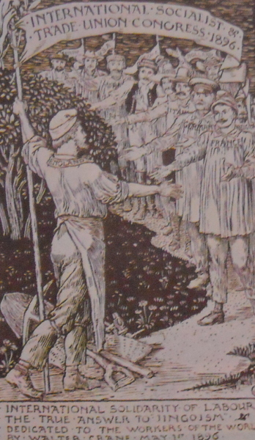
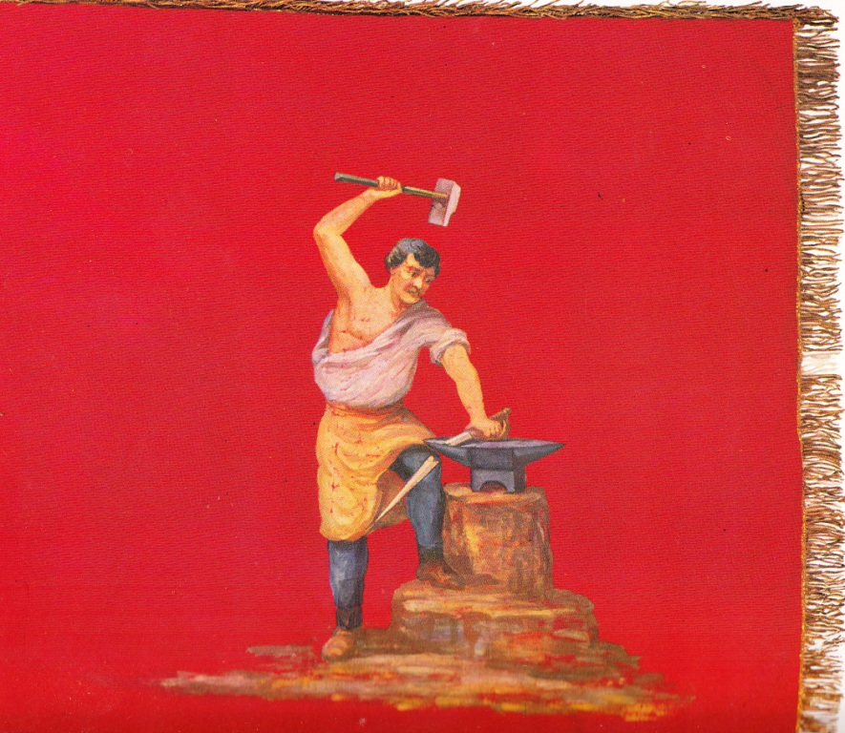
Le origini del movimento socialista
Il sindacato faceva richieste di tipo economico, ma sorsero rapidamente movimenti di tipo politico che si proponevano di lottare a favore dei diritti degli operai. Il principale fu il movimento socialista; i socialisti ritenevano che gli operai fossero oppressi e sfruttati dai loro padroni e che avrebbero invece dovuto puntare all’eguaglianza dei diritti politici (diritto di voto) e all’eguaglianza sociale attraverso una lotta politica.

Slide 16
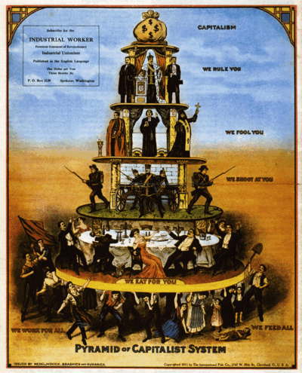
Una vignetta satirica di un giornale socialista americano
Il socialismo non era però un movimento unitario; si formarono infatti molti gruppi e movimenti socialisti, che avevano idee diverse su come migliorare le condizioni degli operai

Slide 17
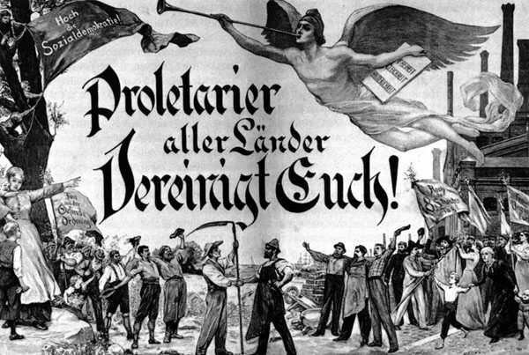
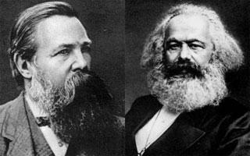
Il socialismo marxista
Il movimento socialista che si affermò maggiormente fu quello ideato dai tedeschi Karl Marx e Friedrich Engels (il cosidetto “socialismo scientifico”, che affermava di basarsi su un’analisi scientifica della storia). Nel 1848 essi pubblicarono il “Manifesto del partito comunista”, in cui sostenevano che nella società esisteva una lotta di classi, tra la borghesia capitalistica e il proletariato. Per distruggere lo sfruttamento dei capitalisti gli operai avrebbero dovuto unirsi nel partito socialista e dar vita ad una rivoluzione che li avrebbe portati al potere. Attraverso l’abolizione della proprietà privata (che sarebbe passata allo stato) sarebbe stata abolita la diseguaglianza sociale.
“Proletari di tutti i paesi, unitevi!”

Slide 18

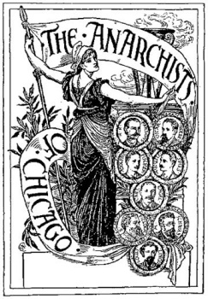


L’anarchismo
Accanto al socialismo si diffuse anche il movimento anarchico. Esso riteneva che lo stato, la chiesa e la proprietà privata sfruttassero gli operai e più in generale i poveri. Occorreva dunque che gli operai, i contadini e le classi sociali più povere abbattessero lo stato attraverso una rivoluzione. L’anarchismo si diffuse maggiormente nei paesi dove lo sviluppo industriale era in ritardo, come Spagna e Italia

Slide 19
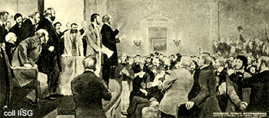
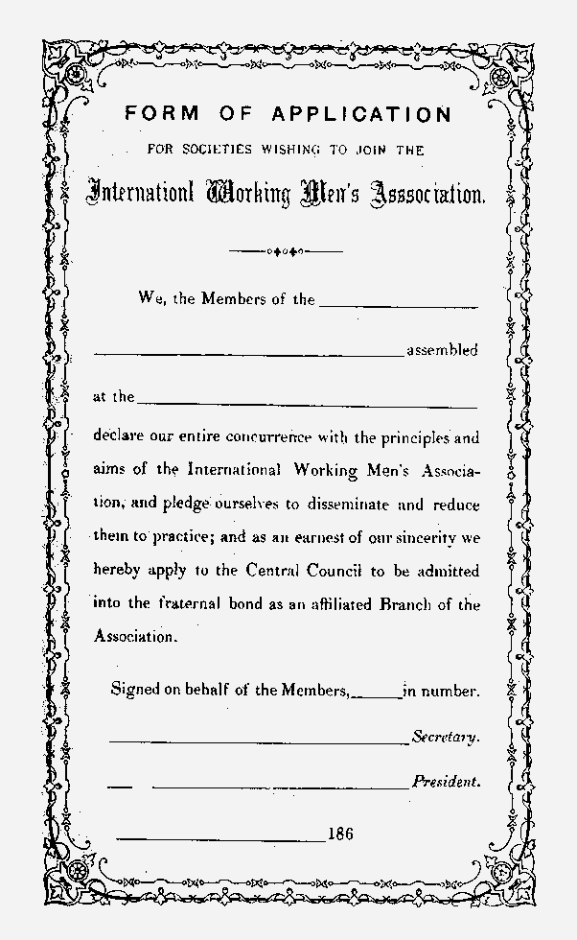
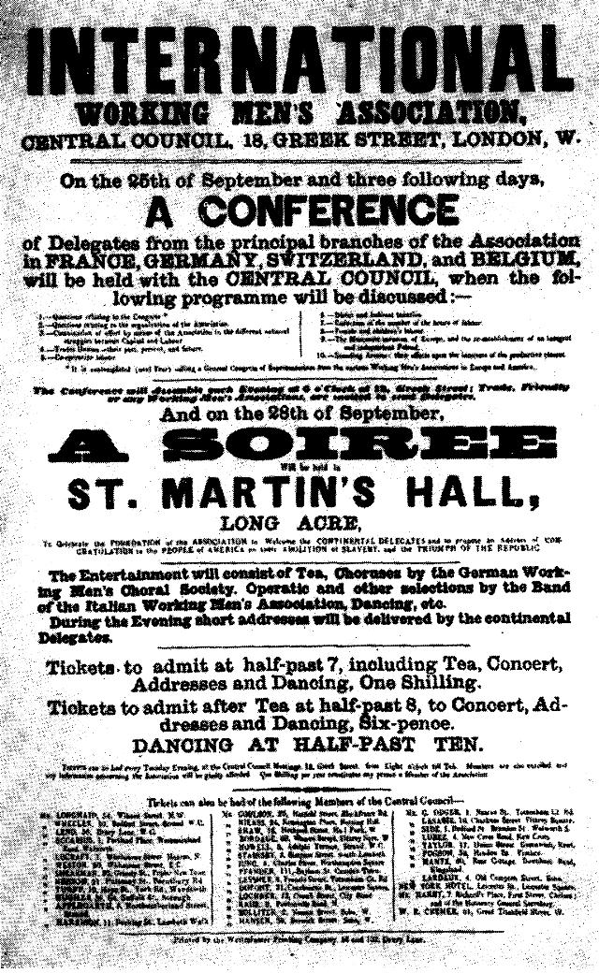
La Prima Internazionale
I movimenti socialisti di molti paesi si riunirono a Londra nel 1864 e fondarono l’Associazione Internazionale dei lavoratori, che avrebbe dovuto guidare le lotte dei socialisti in tutto il mondo. L’associazione non ebbe però vita facile, anche per i contrasti interni molto forti (tra Marx, gli anarchici e l’italiano Giuseppe Mazzini)

Slide 20
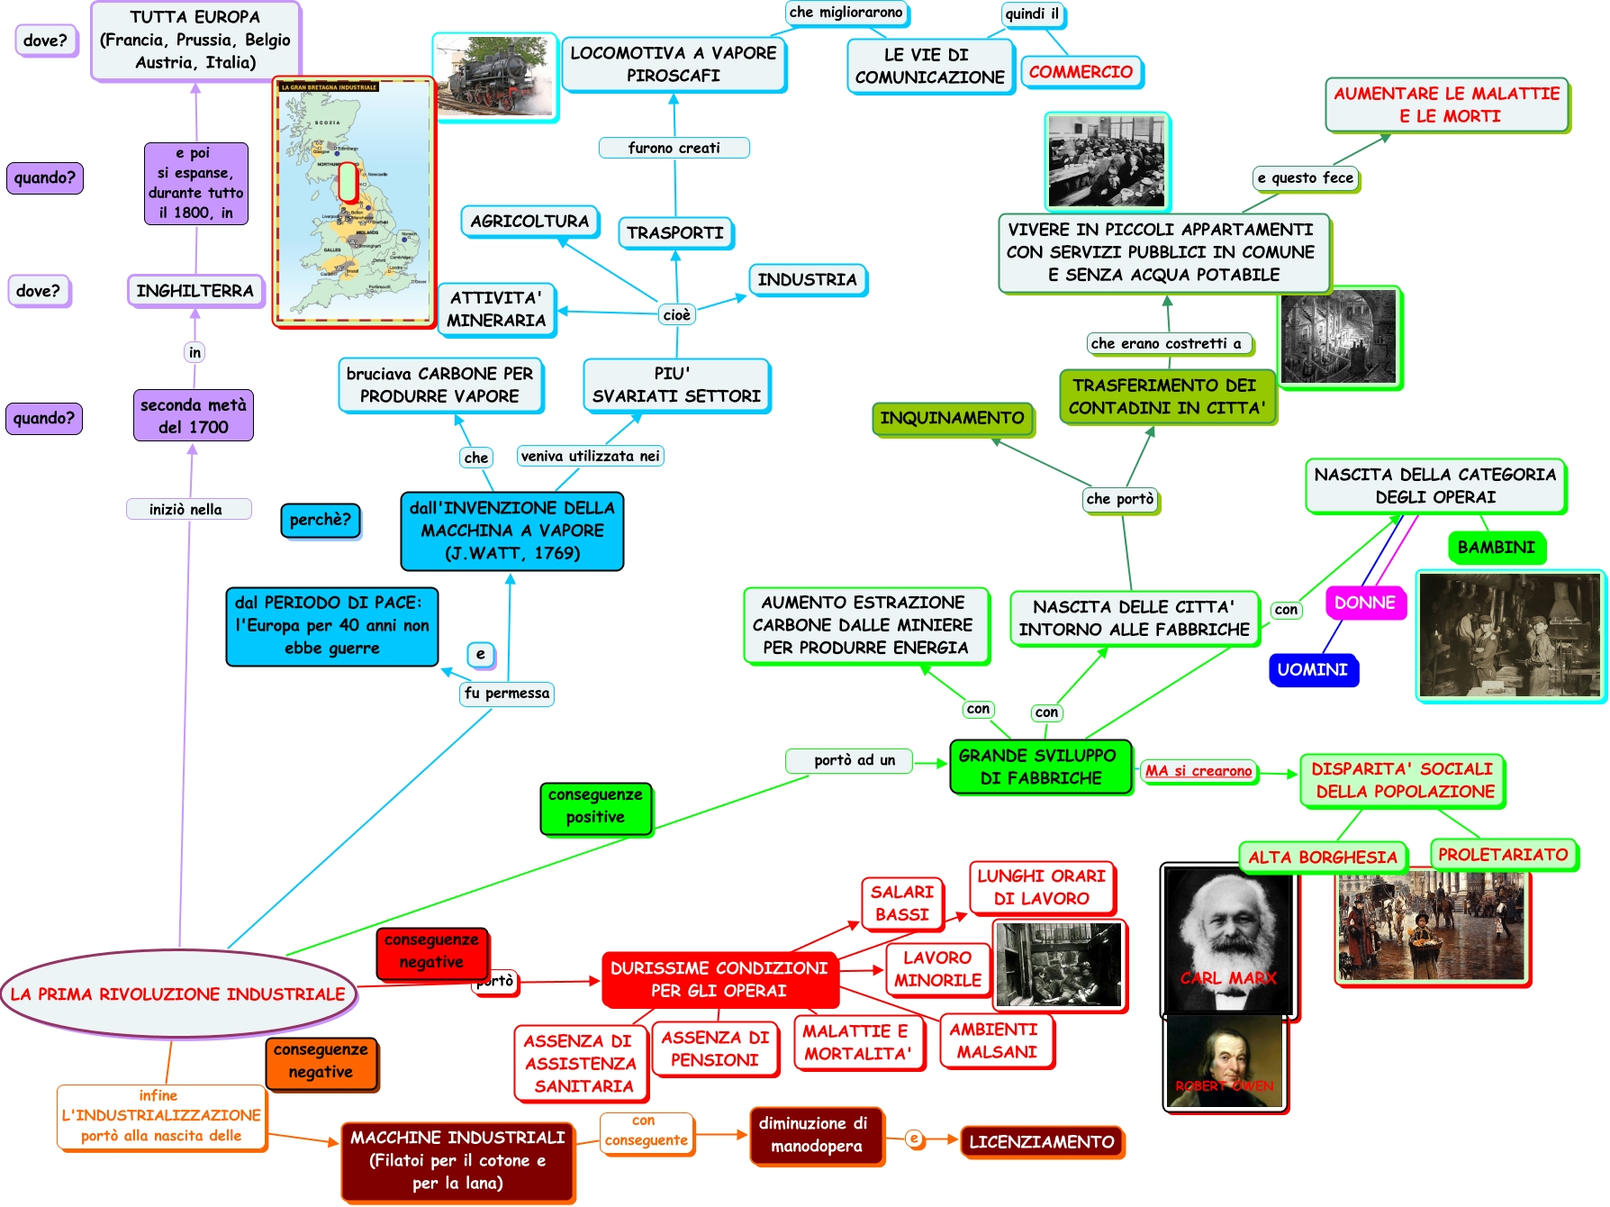
Un possibile schema di questo capitolo

